Slide 1
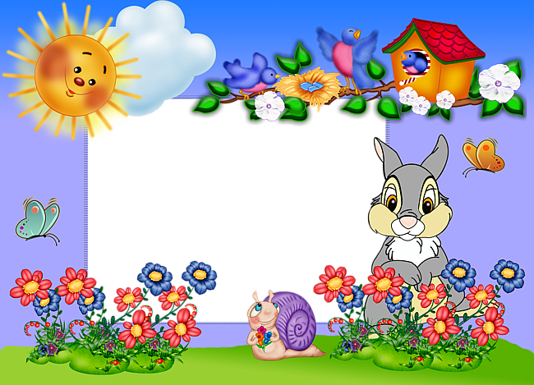
Компьютерная игра для детей 5-6 лет
«Расставь цветы в вазы»

Slide 2
Задания: 1. Поставь цветы красного цвета не в зелёную и не в красную вазу. 2. Поставь цветы жёлтого цвета не в синею и не в зелёную вазу. 3. Сколько цветов в красной вазе? В синей?

Slide 3
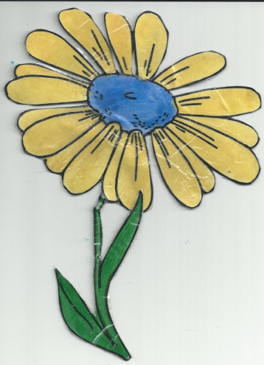
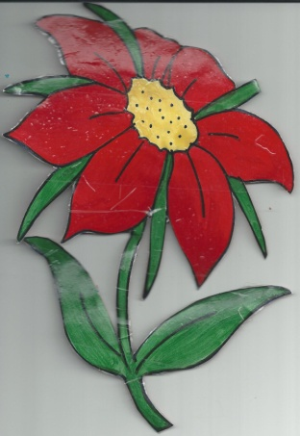
2
3
Поместите здеь ваш текст

